Slide 1

本课讲师：King老师
二叉树，红黑树
课程咨询【安然老师】：1463124473
往期视频【艾乐老师】：2084214003
课程主讲【King老师】：2712202128
电话咨询【赵老师】: 18229970908

Slide 2

课程提纲
思考题
二叉树的介绍
二叉排序树的实现
红黑树的介绍
红黑树结点旋转
红黑树的实现

Slide 3
课程练习题
案例一、服务器端高并发IO的keep alilve方案，满足一下几个需求
1. 每个IO都是自己的时间戳
2. 每个IO收到自己的beat后，重置自己的定时器
3. 若IO定时没有收到beat，则执行IO的回调函数，并重置定时器
4. 若再次没有收到beat，销毁IO，注销定时器。

Slide 4
课程练习题
案例二、设计一个线程或者进程的运行体R与运行体调度器S的结构体
1. 运行体R：包含运行状态{新建，准备，挂起{IO等待读，IO等待写，
睡眠，延时}， 退出}，运行体回调函数，回调参数
2. 调度器S：包含栈指针，栈大小，当前运行体
3. 调度器S：包含执行集合{就绪，延时，睡眠，等待}。

Slide 5
二叉树的介绍
5
14
8
8
20
10
5
10
16
26
14
二叉树
16
20
最坏情况
26

Slide 6
红黑树性质
1. 每个结点是红的或者黑的
2. 根结点是黑的
3. 每个叶子结点是黑的
4. 如果一个结点是红的，则它的两个儿子都是黑的
5. 对每个结点，从该结点到其子孙结点的所有路径上的
包含相同数目的黑结点

Slide 7

红黑树性质鉴定
所有叶子节点都影藏，并且为黑色
14
14
1
8
2
20
8
20
10
16
26
10
16
26
14
14
8
3
20
4
8
20
10
16
26
10
16
26

Slide 8
红黑树定义
King老师
Coding……

Slide 9
红黑树的应用
1. Linux进程调度 CFS
2. Nginx Timer事件管理
3. Epoll事件块的管理

Slide 10
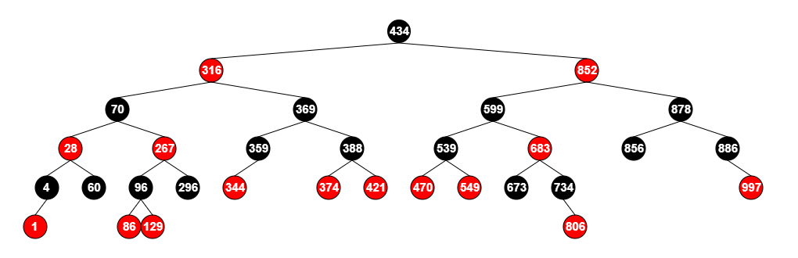
红黑树介绍

Slide 11
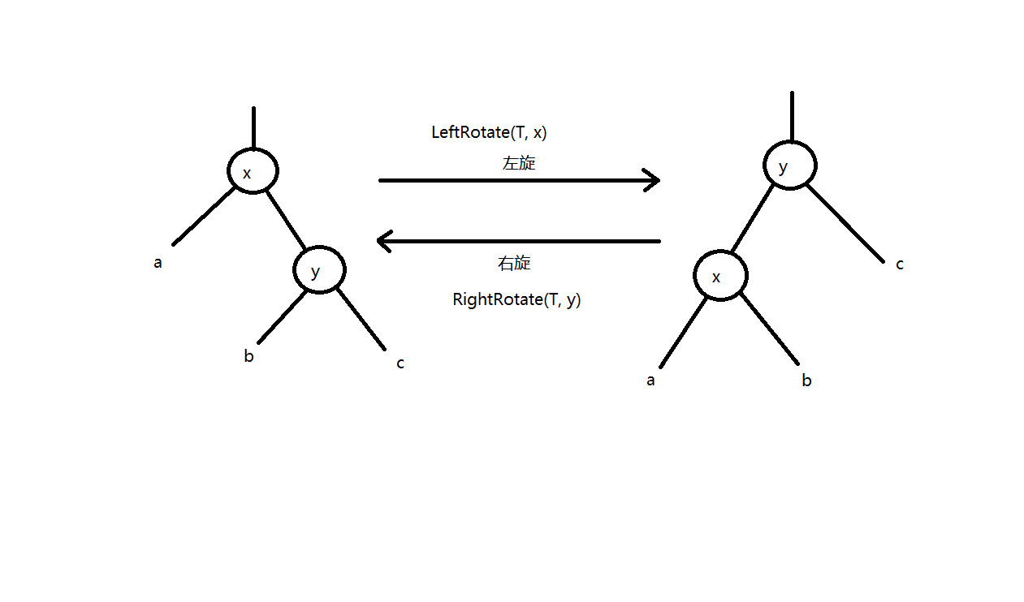
红黑树结点旋转

Slide 12
红黑树结点旋转
King老师
Coding……

Slide 13
红黑树添加结点
所有叶子节点都影藏，并且为黑色
14
10
右旋
10
20
14
8
8
20
14
14
8
20
8
20
10
10

Slide 14
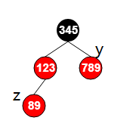
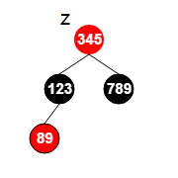
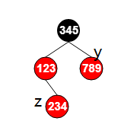
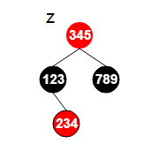
红黑树添加结点
父结点是祖父结点的左子树的情况
1. 叔结点是红色的

Slide 15
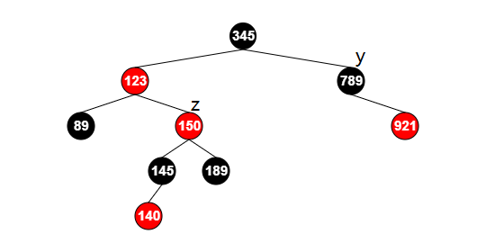
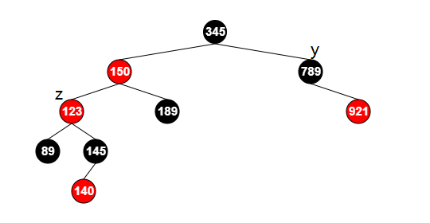
红黑树添加结点
父结点是祖父结点的左子树的情况
2. 叔结点是黑色的，而且当前结点是右孩子

Slide 16
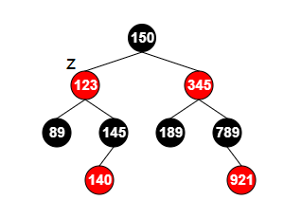
红黑树添加结点
父结点是祖父结点的左子树的情况
3. 叔结点是黑色的，而且当前结点是左孩子

Slide 17
红黑树添加结点
King老师
Coding……

Slide 18
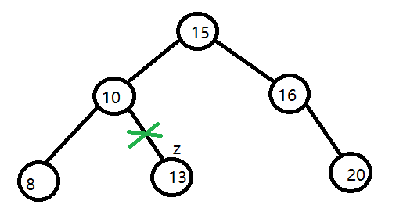
红黑树删除结点
1. 没有左右子树

Slide 19
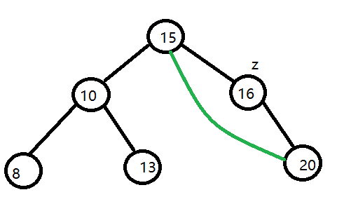
红黑树删除结点
2. 有左子树或者右子树

Slide 20
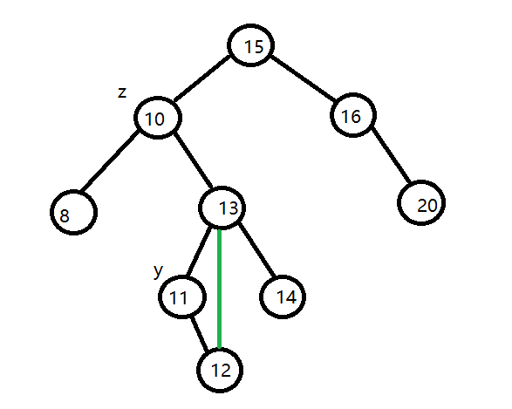
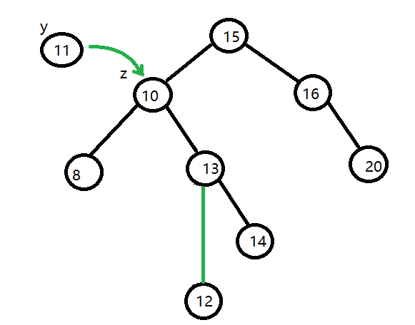
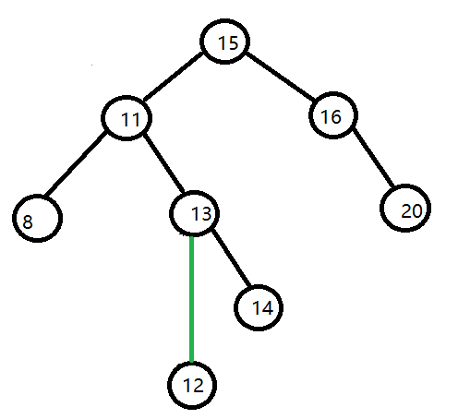
红黑树删除结点
3. 有左子树且有右子树

Slide 21
红黑树删除结点
父结点是祖父结点的左子树的情况
1. 当前结点的兄弟结点是红色的
2. 当前结点的兄弟结点是黑色的，而且兄弟结点的
两个孩子结点都是黑色的
3. 当前结点的兄弟结点是黑色的，而且兄弟结点的
左孩子是红色的，右孩子是黑色的
4. 当前结点的兄弟结点是黑色的，而且兄弟结点的
右孩子是红色的

Slide 22
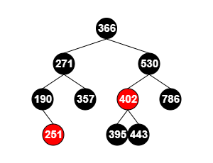
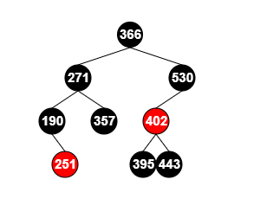
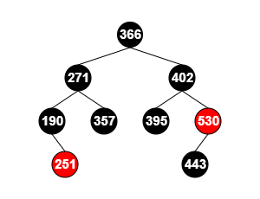

Slide 23
10
4
14
3
6
13
16
18
5
8
15
17

Slide 24
10
5
14
3
6
13
16
18
8
15
17

Slide 25
10
5
14
3
6
13
16
18
8
15
17

Slide 26
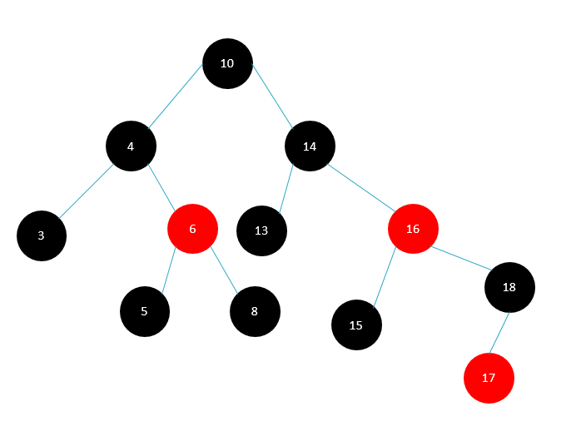
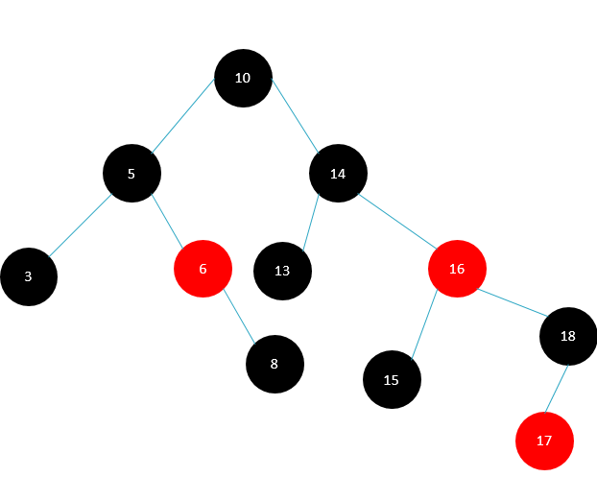
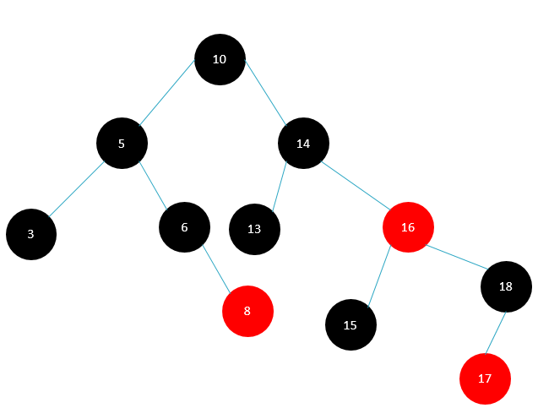

Slide 27
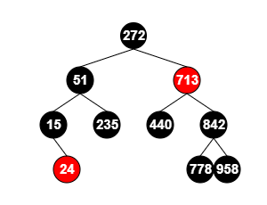
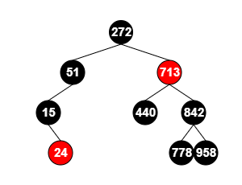
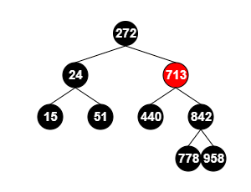
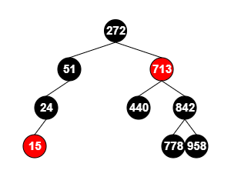
情况 3
情况4

Slide 28
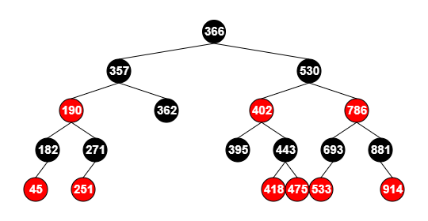
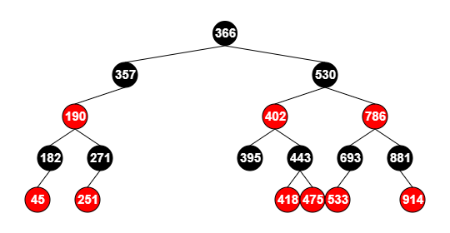
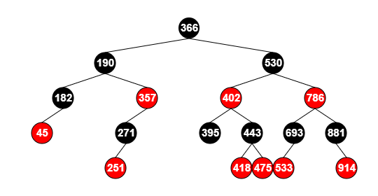
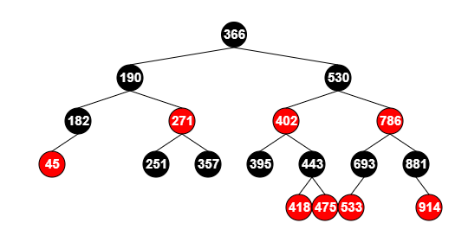
情况2
情况3

Slide 29
红黑树结点删除
King老师
Coding……

Slide 30
课程练习解析
实现一个服务器端高性能IO的keep alive
每一个IO都有一个定时器
收到beat后，重置定时器
定时器超时后，执行定时器回调，重置定时器
再次没有收到beat ack，销毁IO，销毁定时器。

Slide 31
课程练习题解析
设计一个线程或者进程的运行体 R与运行体调度器S的结构体
1. 运行体R ：包含运行状态 {新建，准备，IO等待读，IO等待写，
睡眠，延时运行，退出}，运行体回调函数，回调参数。
2. 调度器S：包含栈指针，栈大小，当前运行体
3. 调度器S：包含执行集合{就绪，延时，睡眠，等待}。

